Slide 1
Информация о деятельности ресурсного центра «активное долголетие» муниципального учреждения «Центр социального обслуживания граждан пожилого возраста и инвалидов №1 г. Волгодонска»
2022 год

Slide 2
Муниципальное учреждение «Центр социального обслуживания граждан пожилого возраста и инвалидов №1 г. Волгодонска» оказывает социальную помощь, поддержку, предоставляет социальные услуги гражданам пожилого возраста и инвалидам, попавшим в трудную жизненную ситуацию.
2,5 млн.социальных услуг
1 660 человек
Более 1000 граждан с ограниченными возможностями
Более 80 % обслуживаемых в возрасте старше 70 лет
1 218 одинокие и одинокопроживающие граждане
Стационарная форма социального обслуживания
Социальное обслуживание на дому
Полустационарное социальное обслуживание

Slide 3
Система долговременного ухода
Стационарозамещающие технологии
Школа «Искусство помогать»
Пункт проката технических средств реабилитации
Социальный проект «Санаторий на дому»

Slide 4
1 233 получателя социальных услуг

Slide 5
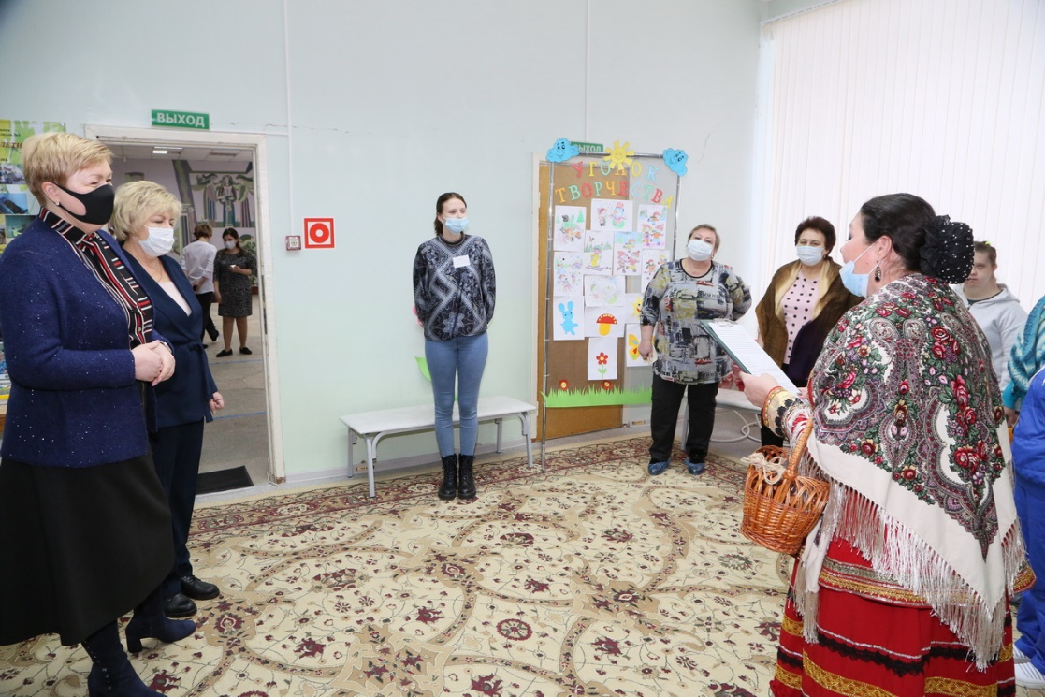
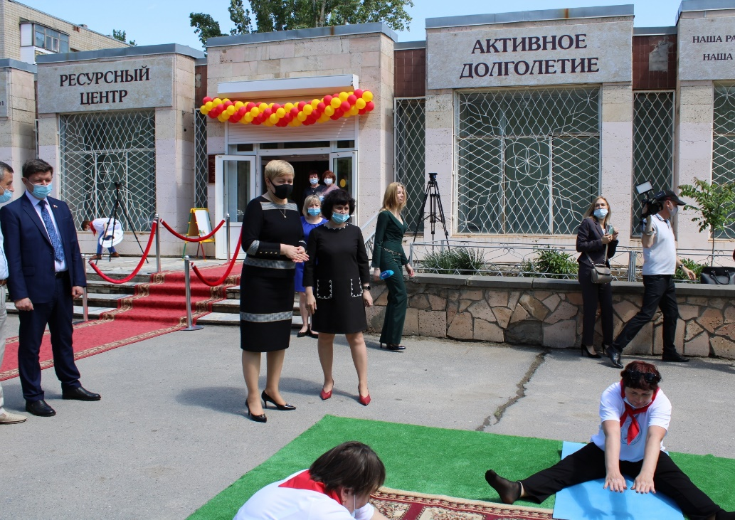
открытие социально-реабилитационного отделения дневного пребывания

Slide 6
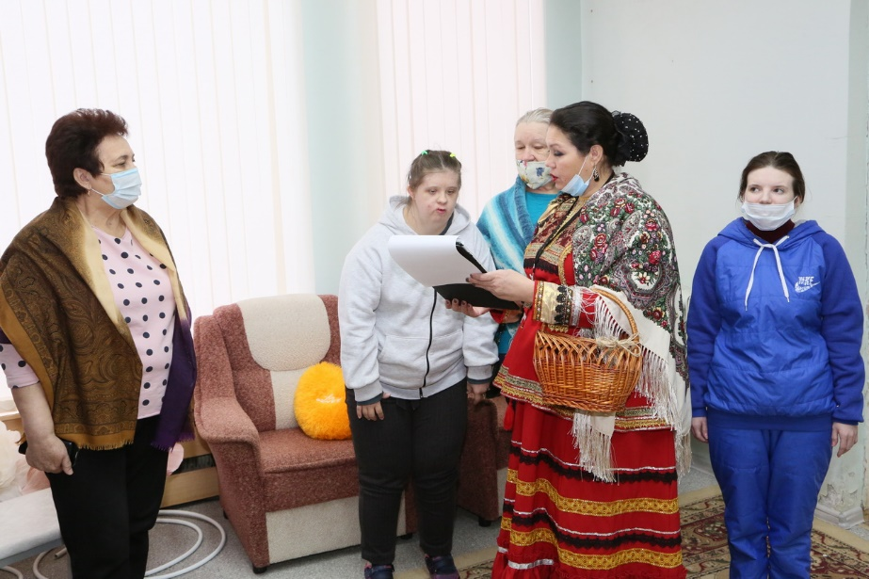
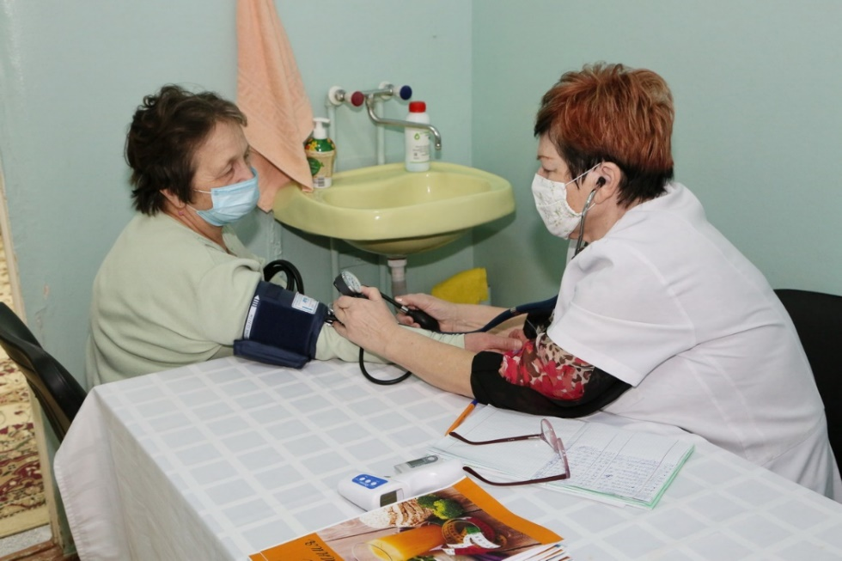
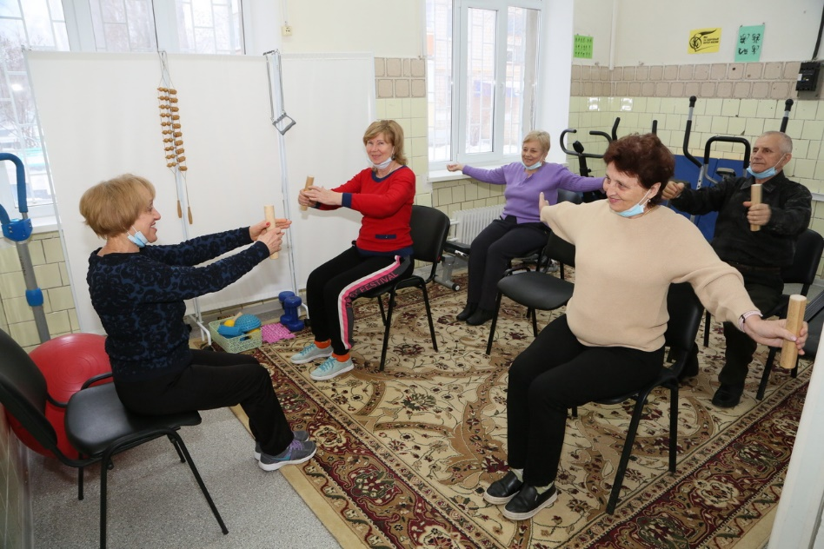
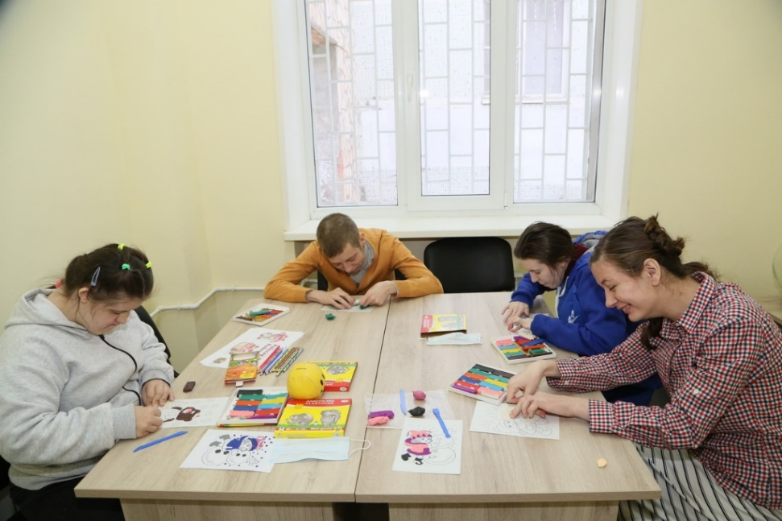

Slide 7
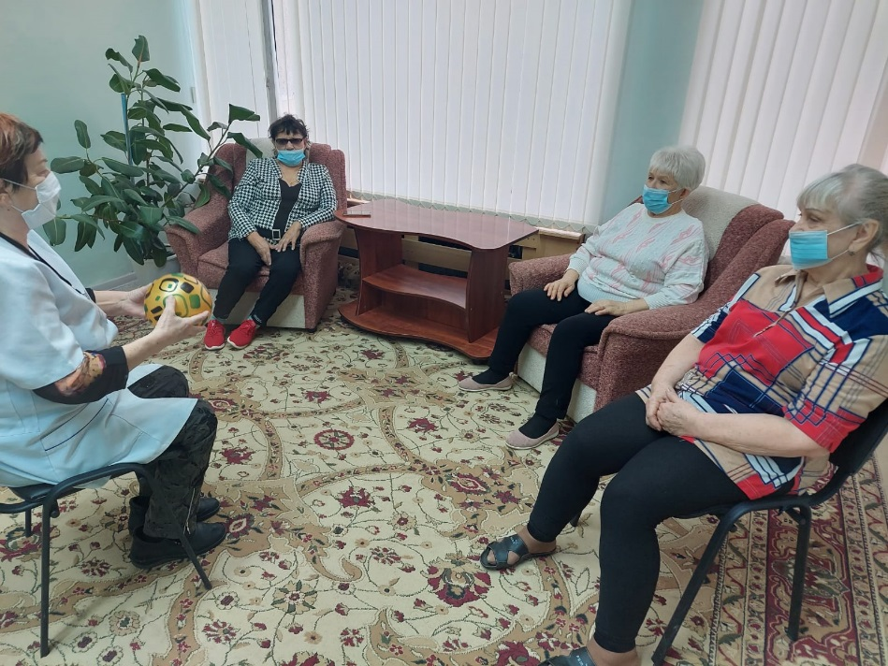
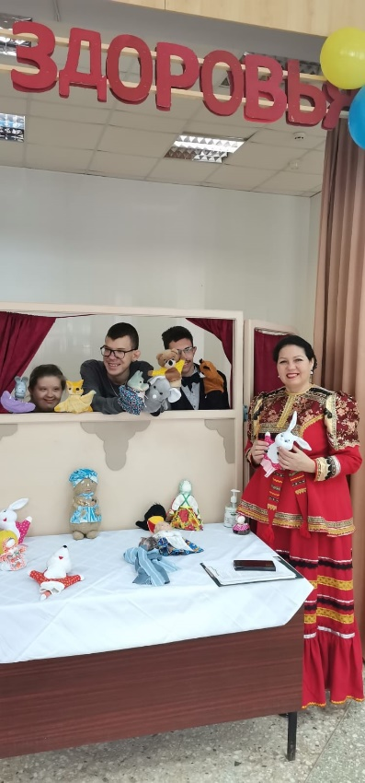
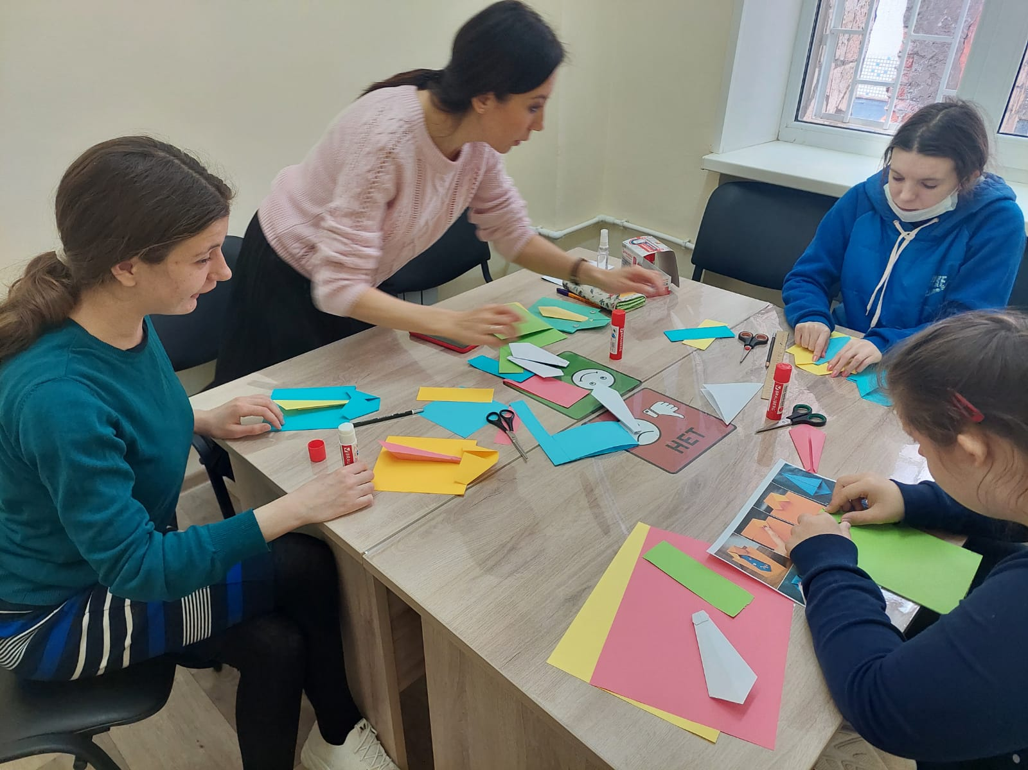
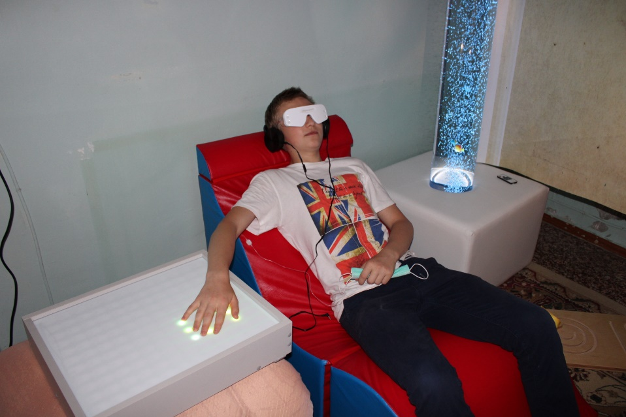

Slide 8
43 % - улучшение психо-эмоционального состояния и настроения; 38 % - повышение концентрации и внимания;
15 039
Оказано социальных услуг
40
Получателей социальных услуг
126
Проведенных мероприятий

Slide 9
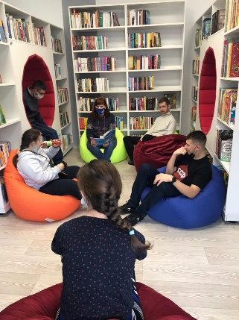
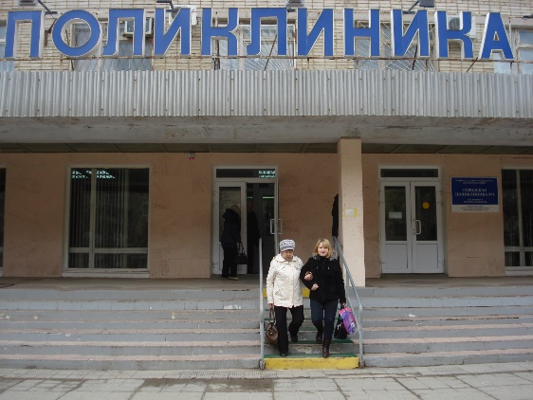
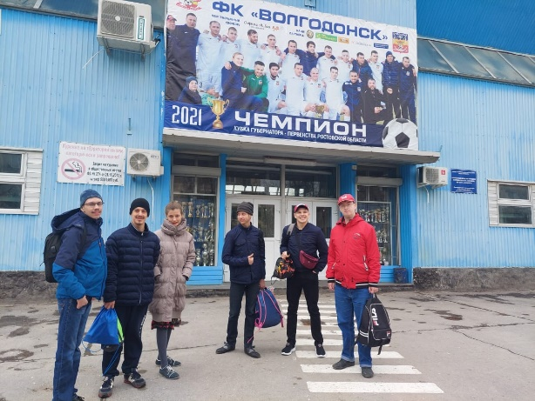
Межведомственное взаимодействие
Учреждения культуры
Учреждения здравоохранения
Спортивные учреждения

Slide 10
Направления деятельности
13 факультетов Университета «Старшее поколение»:
«Информационные технологии», «Правовая грамотность»,
«Здоровый образ жизни»,
«Творческое развитие»,
«Культурно – досуговой деятельности», «Психологическая поддержка», «Краеведение»,
«Финансовая грамотность»,
«Православные знания»,
«Садоводство и огородничество» ,
«Ментальная арифметика для пожилых»,
Английский язык для пожилых»,
«Серебрянное волонтерство».
Новые направления работы:
«Студия событий» - выставки (1 раз в квартал).
«Виниловые пятницы» - дискотеки для 60+ (еженедельно).
«Место встречи» - проведение массовых встреч, собраний, лекций (по отдельному графику).
Арт – пространство – зона для творческих занятий, мастерские (рисование на мольбертах – 1 раз в две недели, театральный кружок – еженедельно).
«Лабиринты ума» - зона для настольных игр (по согласованию)
«Сенсорная комната» - зона реабилитации инвалидов (в соответствии с индивидуальной программой предоставления социальных услуг).
Кинотеатр – мини зал (один раз в месяц).

Slide 11
Категории получателей социальных услуг (возрастной критерий 71-87 лет)
22%
Одинокие граждане пожилого возраста
31%
Граждане , имеющие инвалидность
14%
Ветераны Великой Отечественной войны

Slide 12
Анкетирование получателей социальных услуг

Slide 13
Лидер практики:
Киричёк
Эльвира Вячеславовна – директор муниципального учреждения «Центр социального обслуживания граждан пожилого возраста и инвалидов №1 г. Волгодонска»

